Slide 1
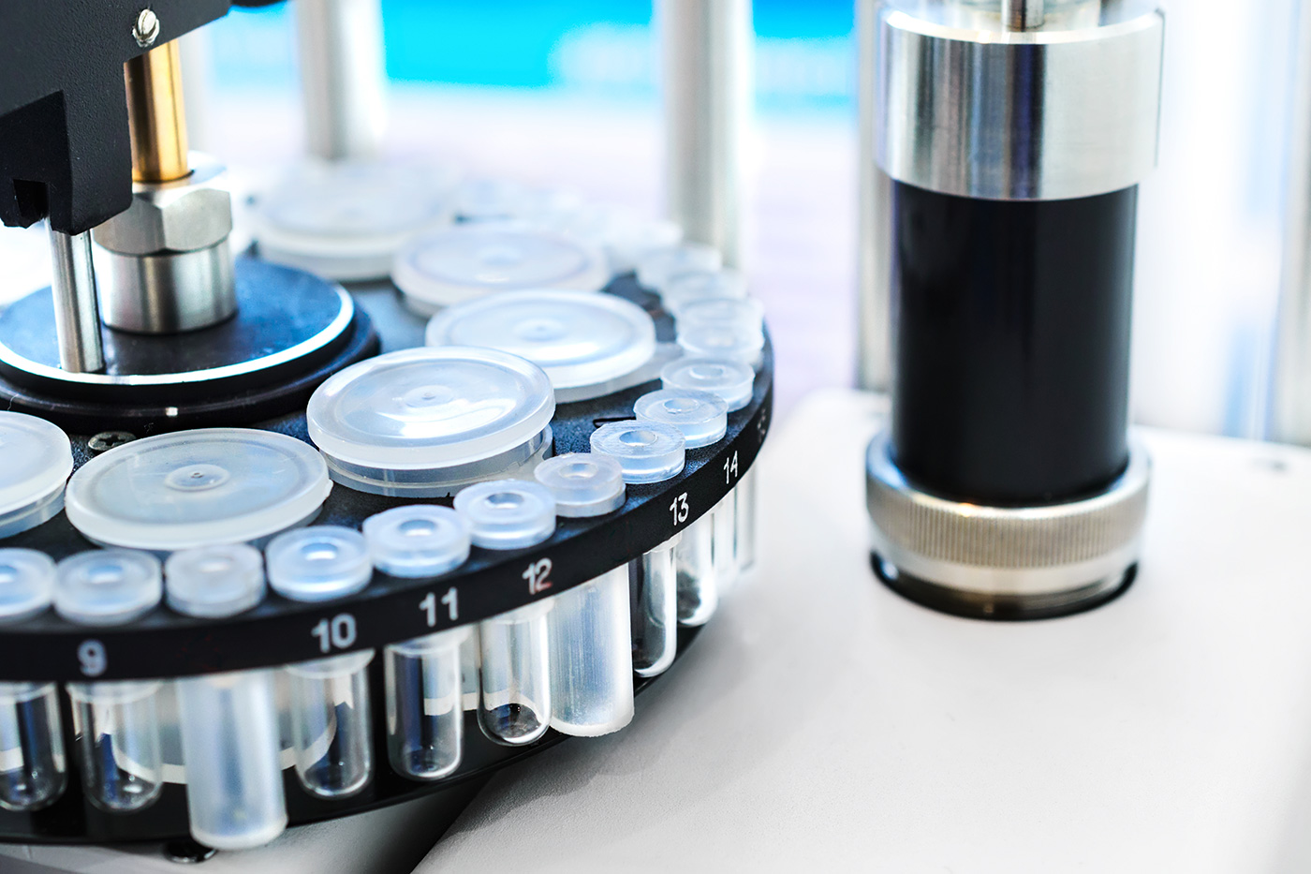
KLİNİK LABORATUVARDA OTOMASYON VE SİSTEMLERİ

Slide 2
Hızla gelişen teknoloji, mikroişlemciler ve bilgisayarlar, insan tarafından tekrarlanan işlemlerin daha hızlı ve verimli yapılabildiği otomatize enstrumanların üretilmesine olanak sağlamıştır.
Endüstri sektöründe 1914’lerde başlatılmış olan otomasyonun hizmet sektöründe de yararı anlaşılmış, 1950’lerde klinik laboratuvarlarda da benimsenmiştir
Klinik laboratuvarda yapılan testlerin çeşitliliği ve sayısının artması, modern laboratuvarlarda 1957 sonrasında otomasyon kavramının başlamasına neden olmuştur.

Slide 3
Klinik laboratuvarlarda da ilk uygulama amacı, insan için monotonlaşan işlemlerin azaltılması, bu şekilde tekrarlanan basamakların, sıkıntının ve fazla iş yükünün neden olduğu hataların engellenmesi idi.
İlk otomatize enstrumanlar kimyasal reaksiyon evrelerine uygulanmış, analiz örneği ile reaksiyon çözeltilerinin karıştırılarak, reaksiyonların oluşması ve reaksiyon yanıtlarının istenen ölçütlere (konsantrasyon, aktivite birimleri gibi) çevrilip elde edilmesi basamaklarında mekanizasyon şeklinde başlatılmıştır.

Slide 4
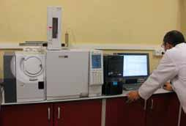
Otomasyon, çeşitli prensiplere dayalı sistemlerdir.
Numuneler arası taşıma ve kirlenmenin en azda tutulması, numunelerin reaktif tüpüne santrifüjün merkezkaç kuvvetiyle ulaştırılması, otomasyon görevi içindedir.

Slide 5
Otomosyonda izlenecek yol
Klinisyenin laboratuvar testlerini istemesi
Test istek formunun örnek alma bölümüne ulaşması
Hastada analiz örneğinin alınması
Hasta örneklerinin transportu
Laboratuvara hasta örneklerinin kabulu
Hasta örneklerinin işlenmesi (serum, plazma ayırımı v.s.)
Analiz örneklerinin elde edilmesi ve ön hazırlık
Örneklerin cihazlara dağıtımı
Analizöre yükleme
Test sonuçları
Verilerin geçerliliklerinin kontrolu
Veri transportu
Klinisyenin yorumu

Slide 6
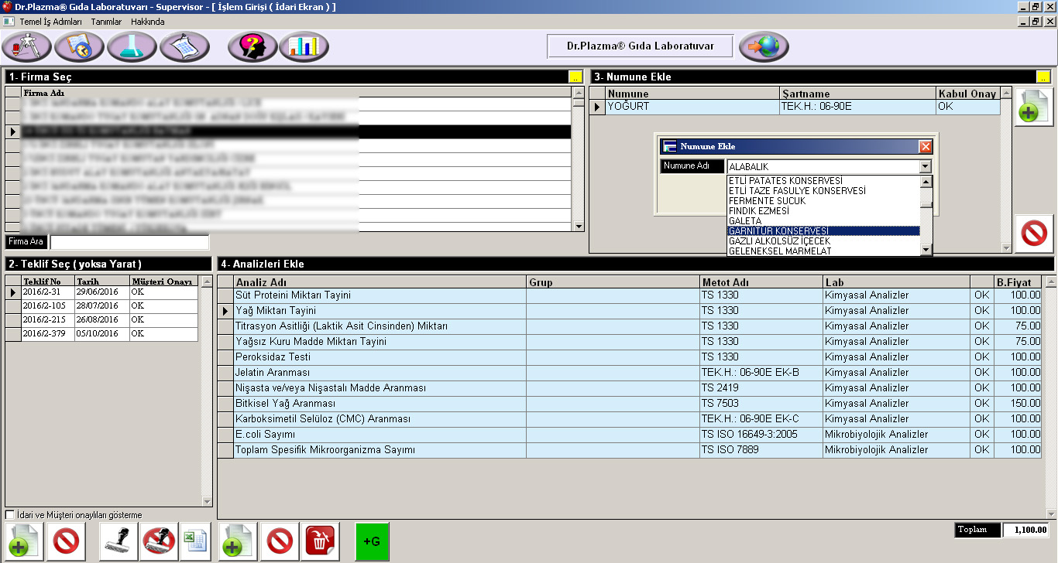
Klinik laboratuvarlarda nelere dikkat edileceği, tanımlamalar, barkod sistemlerinin kullanımı ve başlıca analizör markaları ayrıntılı olarak ele alınması gerekir.

Slide 7
Klinik Laboratuvarlarda Otomasyon Terminolojisi
Analog (Analog): Bir enstrumandan direkt alınan sürekli ölçüm sonuçları (voltaj gibi). Çoğunlukla grafik şeklindedir. Sonuçlar skalalardan okunur.
Barcode (Barkod): Paralel ve dikdörtgen kolonlar ve boşluklar dizisinin bulunduğu özel etiletlerdir. Bu kolonlar ve boşluklar özel sembollerdir.
Barkod ile hasta kimliği ve istenen analizlere erişilebilir ve reaktifler tanınabilir.

Slide 9
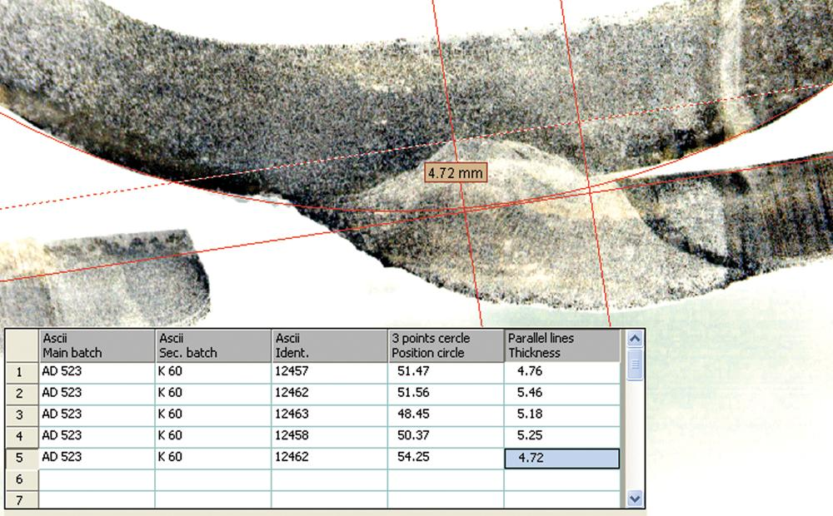
Batch analysis (Teste dayalı analiz): Bu analiz sisteminde bütün hasta örneklerinde aynı analit ölçümü tek çalışma grubunda yapılır. Aynı anda bütün örnekler yüklenebilir. Fakat bütün örneklerden tekbir test aynı anda çalışılır.
Batch system (Teste dayalı sistem): Her hasta örneğini testlere göre analiz eden sistemdir. Örneğin: programa göre önce bütün hasta örneklerinin kolesterol analizleri (sıradaki ilk test) aynı anda yapılır, sonra sıradaki analit bütün örneklerde aynı anda ölçülür. Çok sayıda örnekte tek test aynı anda çalışılır.

Slide 10
Bidirectional interface (Çift yönlü bilgi aktarımı): Laboratuvar bilgi sistemi ile her türlü analizör arasında bilgisayar bağlantısı iki yönlü iletişimi sağlar.
Bulk reagents (Büyük ambalajlı reaktifler): Reaksiyon karışımına eklenmeden önce ölçülmesi gerekli reaktiflerdir. Çünkü çoğunlukla bir analiz için gerekli olandan fazla miktarda çözelti içeren büyük ambalajlardır.

Slide 11
Calibration (Kalibrasyon): Kesin ve doğru sonuçların alınabilmesi için analiz ve enstruman koşullarının tanımlanmış basamaklara göre düzenlenmesi (ayarlanması)
Carryover (Bulaşma / Kontaminasyon): Ardarda ölçümlerde analiz örneğinin veya çözeltilerin bir sonraki analiz sonuçlarını etkilemesi. Reaksiyon kaplarının tekrar kullanıldığı sistemlerde küvetlerin iyi yıkanmamış olması bulaşmaya neden olmaktadır..
Centrifugal analyser (Santrifügal analizörler): Çözeltileri ve analiz örneğinin karıştırılmasında santrifügal kuvveti kullanan, teste dayalı bir sistemdir.

Slide 12
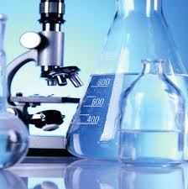

Slide 13
Closed system (Kapalı çözelti sistemi): Kullanıcı, analiz çözeltilerini sadece cihazın üreticisinden satın alabilir.
Coincidence error (Çakışma hatası) Elektronik impedans ilkesine dayalı, hematoloji analizöründe, iki veya daha fazla hücre aynı anda delikten girerler ve tek hücre gibi sayılırlar.
Digital (Dijital): Verilerin kesikli birimler halinde verilmesi (Rakamsal).

Slide 15
Open system (Açık sistem) : Cihazla ilgili çözeltilerin ve tüketim malzemelerinin herhangi uygun satıcı firmadan satın alınabildiği sistem
Selective enstrument (Seçici) : Çok sayıda test yapabilme kapasitesinde olan fakat sadece seçilen (programlanan) testleri analiz eden sistemlerdir. Seçici olmayan sistemler her hasta örneğinde cihaza yüklü tüm analizlari yaparlar.
Sensor (Sensor): Reaksiyon karışımında analit konsantrasyonlarındaki değişimleri izleyen sistem veya aygıt (analite özgül ve duyarlı).
Sequential analysis (Sıralı analiz) : Örnek grubundaki her hasta örneği sıra ile analiz edilir ve belirtilmiş olan bütün analitler ölçülür. Bir örnekte çok sayıda test ardarda yapılır
Workload (iş yükü) : Belirli bir süre içinde bir cihazın, bir analistin veya tüm laboratuvar çalışanlarının ortaya çıkarabilecekleri iş miktarı, iş kapasiteleri

Slide 16
Analit: Ölçümü yapılan sübstans, bileşik veya molekül (Glukoz, AST, Tiroksin gibi)
Analitik evre: Analiz örneğinin, reaktiflerin, reaksiyon araç ve gereçlerinin, ölçüm enstrumanının hazırlanmasından sonra analizin başlaması ve test sonuçlarının elde edildiği süre
Girişim: İnterferans; ölçülen molekülün gerçek düzeyini pozitif veya negatif yönde etkileyen etken; örneğin doğasından kaynaklanırsa matriks etki olarak adlandırılmaktadır

Slide 17
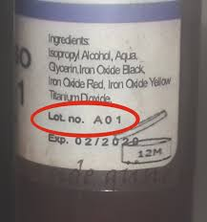
Lot numarası: Aynı zamanda, aynı koşullarda, aynı üretim kazanında üretilerek, ambalajlarına paylaştırılan materyallere verilen numara. Üretim numarası olarak da adlandırılabilir. Üretici firma her türlü geçerlilik ve kalite kontrol sonuçlarını kazan yani lot numaralarına göre kaydeder ve yayınlar.
Örnek: Analizde, madde miktarı ölçülen bileşiği içeren, analizi yapılan materyal (Kan, İdrar, Serum, hemolizat gibi)

Slide 18
Otomotize sistemde temel ilkeler
1. Hasta örneklerinin alınması,
2. Test istek belgeleri ile birlikte, istenen analizlerin analiz defterlerine kaydı,
3. Ölçümü yapılacak analitlere ve ölçüm tekniği metodolojisine göre hasta örneklerinden analiz örneklerinin hazırlanması,
4. Reaksiyon çözeltilerinin, reaksiyon koşullarının hazırlanması,
5. Çalışma gruplarının (kör, standartların ölçümünü de içeren test tüpleri) düzenlenmesi,
6. Reaksiyon tüplerine çözeltilerin dağıtılması ve karıştırılması,
7. Reaksiyon süresinin beklenmesi (inkübasyon),
8. Enstrumantal (spektrofotometrik, fluorometrik v. b.) ölçümlerin yapılarak, hesaplamalar veya kalibrasyon grafikleri ile test sonuçlarının saptanması,
9. Hasta raporlarının yazılması, klinisyene veya hastaya ulaştırılması

Slide 20
otomatize sistemlerin temel elemanları
Otomasyona mekanize cihazlarla birlikte katkısı en fazla olan cihazlar, bilgisayarlar, mikroişlemcilerdir.
Bir laboratuvarın bilgisayar sistemi ne kadar kapsamlı olursa otomasyon derecesi de o kadar gelişmiş ve yeterli olmaktadır. Özellikle otomatize analitik cihazlar yanında preanalitik evrede de bilgisayarların katkısı büyüktür

Slide 21
Cihaz seçim ilkeleri
Laboratuvar koşulları ve gereksinimleri
Klinisyen istekleri
Teknisyen kapasitesi
Fiziksel koşullar
Çevresel koşullar
Üretici veya satıcı firmanın güvenililirliği
Cihaz kabul öncesi ve kabul sonrası iş alanı - iş yükü durumu
Maliyet
Kurum içinde toplam maliyetteki yeri
Bütçesi

Slide 22
Temel karakteristikler
Laboratuvar karakteristikleri
Test listesi
İş yükü
İş akışı
Teknisyene gereksinim
Cihaz karakteristikleri
Barkod ve etiketleme
Örnek tüplerinin özelliği
Örnekleme ve dağıtım
Ölçüm cihazları karıştırma yöntemleri
Performans karakteristikleri
Doğrusallık
Duyarlılık
Özgüllük
Doğruluk
Tekrarlanabilirlik
Dayanıklılık
Rapor edilebilir aralık
Referans aralığı
Bulaşma (“carryover”)
Çevre

